Slide 1


Slide 2
نکات کلیدی دستورالعمل سامانه تریاژ
مفهوم تریاژ: دسته بندی یا اولویت بندی بیماران
مفهوم محیط تریاژ: فضای فیزیکی جهت اولویت بندی بیماران
4 محیط اصلی تریاژ:
تریاژ در بخش اورژانس در موارد معمول
تریاژ در بخش اورژانس در زمان بلایا
تریاز در صحنه در موارد معمول (تریاژ پیش بیمارستانی)
تریاز در صحنه در زمان بلایا

Slide 3
روش های تریاژ
روش های تریاژ: در هر بخش اورژانس، برای راه اندازی موفق سامانه تریاژ، داشتن الگوی عملی مشخص و مناسب تریاز، همراه با دستورالعمل های کاربردی امری حیاتی است.
روش دو سطحی
روش سه سطحی
روش چهار سطحی
روش پنج سطحی (پایاترین، رواترین و جامع ترین روش- روش ESI
ابلاغ کتبی و نظارت بر اجرای شرح وظایف پرستاران تریاژ بر اساس دستورالعمل

Slide 4
اجزای سامانه تریاژ
فضای فیزیکی تریاژ
تجهیزات تریاژ
نیروی انسانی: (پرسنل اموزش دیده با شرح وظایف- برنامه آموزشی و مهارتهای ضروری)
روش ثبت اطلاعات
سامانه ارتباطی (خط مشی ها و روش ها)
بخش های پشتیبان و همکار (ارتباطات درون و برون بخشی)
ارزیابی و پایش سامانه تریاژ
کمیته تریاژ در معاونت درمان دانشگاه و بیمارستان
امنیت و حفاظت
مسایل قانونی و اخلاقی

Slide 5
فضای فیزیکی تریاژ
اولین فضای مواجهه بیمار هنگام ورود به اورژانس
بر اساس بافت جمعیتی مراجعه کننده
دسترسی سریع و آسان به ورودی بیماران، ورودی آمبولانس، اتاق احیا
درب های ورودی وخروجی جداگانه
وجود روشویی در داخل یا مجاورت واحد تریاژ
فضایی جهت نگهداری وسایل مورد لزوم برای درمانهای ساده (کمپرس یخ....)
ورودی جداگانه برای هدایت بیماران منتقل شده توسط آمبولانس
میز رایانه جهت مستندسازی و انتقال اطلاعات (در صورت لزوم)

Slide 6
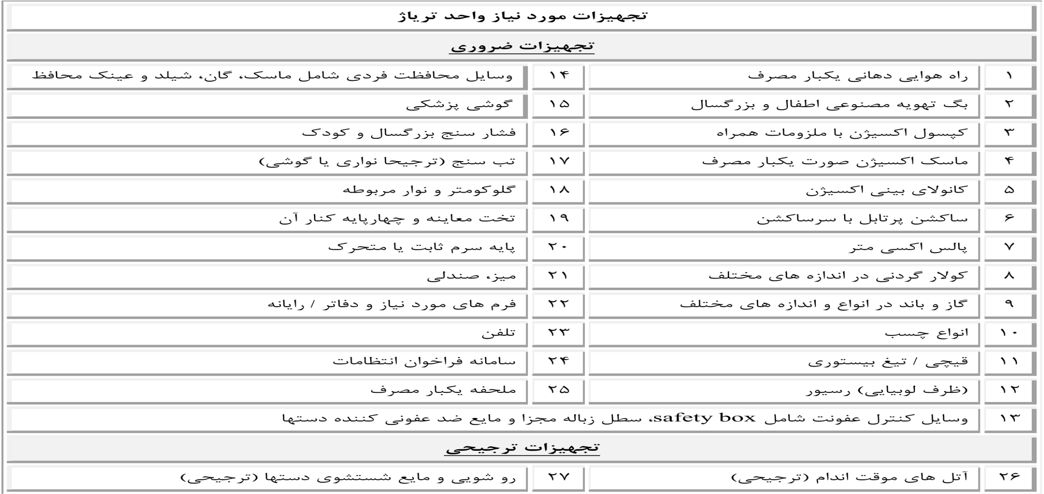
تجهیزات استاندارد واحد تریاژ
بهتر است تعدادی صندلی چرخدار و برانکارد در نزدیکی اتاق تریاژ، جدای از برانکاردهای موجود در ورودی بخش، در نظر گرفته شود.
استفاده از رایانه برای ثبت اطلاعات بیماران در واحد تریاژ باید در اهداف کوتاه مدت بیمارستان قرار بگیرد.

Slide 7
نیروی انسانی و شرح وظایف در واحد تریاژ
باتجربه ترین پرستاران بخش با حداقل مدرک کارشناسی پرستاری و حداقل 5 سال سابقه کار در اورژانس
استفاده از روش ”دو لایه“
ارزیابی سریع اولیه از نظر شرایط تهدید کننده حیات در بیماران مراجعه کننده با وضعیت بحرانی
ارزیابی سیستماتیک ثانویه و سریع از سر تا پا جهت شناسایی تمامی آسیب های احتمالی
ارزیابی و برآوردن نیازهای فوری بیماران مراجعه کننده به بخش اورژانس
تعیین اولویت تریاژ بر اساس روش تریاژ ESI
مشخص کردن زمان و محل ارجاع بیمار پس از تعیین اولویت بیماران (جانمایی در انتهای صفحه اول فرم تریاژ در قسمت سطح تریاژ)
ثبت اطلاعات بیماران (مشخصات فردی و موارد ارزیابی شده در فرم تریاژ) و پیوست به پرونده بیمار

Slide 8
نیروی انسانی و شرح وظایف در واحد تریاژ
لزوم طراحی و اجرای ثبت فرم تریاژ بصورت رایانه ای جهت دسترسی ساده به اطلاعات در کوتاه ترین زمان ممکن
اعلام کد و فراخوان تیم احیا بر بالین بیمار در صورت نیاز
انجام برخی اقدامات مراقبتی اولیه پرستاری طبق دستورالعمل تدوین شده در کمیته تریاژ مرکز درمانی
اولویت بندی و هدایت بیماران به اتاق انتظار و بررسی متناوب وضعیت بالینی و تریاژ مجدد بیماران در انتظار
تریاژ مجدد بیماران در هر فضایی بر عهده پرستار همان بخش
فراخوان پزشک اورژانس بر بالین بیمار بر اساس سطح تریاژ بیمار
کمک به حفظ آرامش بخش اورژانس، بیماران و همراهان وی با برقراری ارتباط مناسب با بیمار و همراهان

Slide 9
برنامه های آموزشی و مهارت های ضروری
گذراندن دوره های زیر برای تمامی پرستاران اورژانس خصوصا تریاژ الزامیست:
کارگاه تریاژ ESI
کارگاه مهارتهای ارتباطی
کارگاه احیای پایه و پیشرفته بزرگسالان و کودکان
کارگاه مراقبت های اولیه
نکته مهم:
پیشنهاد می شود دوره های آشنایی با تریاژ برای سایر کارکنان حتی کارکنان اداری مانند حسابداری، پذیرش، نگهبانی و مدیریت به دلیل اهمیت ارتباطات درون بخشی و برون بخشی تریاژ و سایر واحدها برگزار گردد.

Slide 10
برنامه های آموزشی و مهارت های ضروری
گذراندن دوره های زیر برای تمامی پرستاران پرستاران اورژانس خصوصا تریاژ پیشنهاد می شود:
دوره ها و کارگاه هایی در راستای افزایش مهارت حل مسئله در مواجهه با موارد پیش بینی نشده و مهارتهای تفکر انتقادی
دوره ها و کارگاه هایی به منظور ایجاد شناخت کامل فضای فیزیکی و امکانات بخش اورژانس و بیمارستان
دوره ها و کارگاه هایی به منظور افزایش مهارت انجام کار تیمی
دوره ها و کارگاه های مدیریت استرس و مدیریت بحران

Slide 11
روش ثبت اطلاعات
لزوم تکمیل فرم ابلاغی وزارت بهداشت، بصورت کامل، برای تمامی مراجعه کنندگان به بخش اورژانس
لزوم بایگانی اطلاعات مراجعه کنندگان به تریاژ به کمک دفاتر/ فایل های رایانه ای. ضرورت توجه به مسئله ثبت زمان ورود و ارجاع بیماران به فضای درمان/ اتاق ویزیت پزشک در طراحی سامانه تریاژ
واحد تریاژ صرفا موظف به تکمیل فرم استاندارد تریاژ می باشد. ثبت اطلاعات مربوط به آدرس، شماره تلفن بیمار و ... باید در پذیرش انجام گیرد.
ثبت دستورات پزشک در سطوح 4 و 5 تریاژ به منظور مستند کردن ویزیت پزشکی و اقدامات صورت گرفته (در قسمت پشت فرم ابلاغی وزارت بهداشت- سمت دوم- در نظر گرفته شده است.)
ارجاع بیماران یک سطح به دو قسمت مختلف در صورت نا متعادل بودن تعداد فضاهای درمانی با دسته بندی 5 سطحی بیماران (طراحی قبلی این نحوه تقسیم بندی و ارجاع) مثلا ارجاع بیمار سطح یک ترومایی به اتاق تروما و بیمار با ایست تنفسی به اتاق احیا

Slide 12
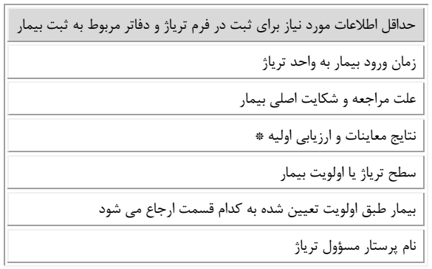
روش ثبت اطلاعات

Slide 13

سامانه های ارتباطی- تعاملات
رعایت موارد زیر جهت تسهیل ارتباطات واحد اورژانس ضروری است:
یک دستگاه تلفن (ترجیحا دارای حافظه) و یک خط تلفن داخلی مجزا
در دسترس بودن لیستی از تلفن های ضروری در اتاق تریاژ/ حافظه رایانه و تلفن جهت تسهیل ارتباطات درون و برون بخشی
وجود سامانه ”اعلام خطر“ در داخل اتاق تریاژ و نزدیک به میز پرستار تریاژ و مرتبط به واحد انتظامات جهت هشدار و فراخوان فوری کارکنان انتظامات
وجود مستندات شفاف مبنی بر نحوه ارتباطات درون بخشی و برون بخشی در زمان بحران

Slide 14
بخش های پشتیبان و همکار
واحد سرپایی (Fast track): در صورت تعدد بیماران غیر اورژانسی، به اجبار باید باتعیین حق تقدم بر اساس زمان بندی ورود، این بیماران را در اتاق انتظار (waiting room) تا ویزیت بیماران بدحال تر، منتظر نگاه داشت
واحدهای درمانگاهی فعال و همگام با بخش اورژانس: اطلاع کافی پرستار تریاژ از محل و نحوه خدمت رسانی واحدهای درمانگاهی جهت جلب رضایت بیشتر بیماران- در دسترس بودن لیستی از مراکز ارائه خدمات سلامت عمومی مثل مددکاری و بهزیستی، گروه های حمایت کننده از بیماران ایدز و معتادان ....
طراحی سازو کار رسیدگی به شکایات مراجعه کنندگان و اطلاع رسانی به مراجعه کنندگان

Slide 15
ارزیابی و پایش سامانه تریاژ
روش های ارزیابی عملکرد واحد تریاژ:
مطالعات زمان سنجی:
معیار سنجش عملکرد واحد تریاژ: سنجش میانگین فاصله زمان ورود بیماران به بخش اورژانس (واحد تریاژ) تا زمان ویزیت پزشک در سطوح 1 و 2 تریاژ ESI.
معیار سنجش عملکرد واحداورژانس: سنجش میانگین انتظار بیماران سطوح 3، 4 و 5 تریاژ ESI.
ارزیابی شاخص های رضایتمندی بیماران از واحد تریاژ
تعیین ارتباط بین پیامد بیماری و سطح تریاژ تعیین شده برای بیمار و سنجش میزان پایایی انجام تریاژ توسط پرستاران تریاژ
تعیین میزان ”تریاژ به سطوح پایین“ یا ”تریاژ به سطوح بالا“ و انجام اقدامات اصلاحی به منظور کاهش موارد

Slide 16
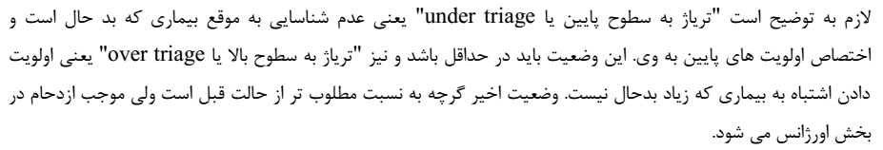
ارزیابی و پایش سامانه تریاژ

Slide 17
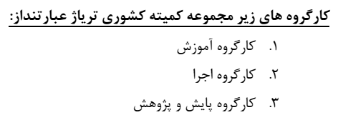
کارگروه های زیر مجموعه کمیته کشوری تریاژ

Slide 18
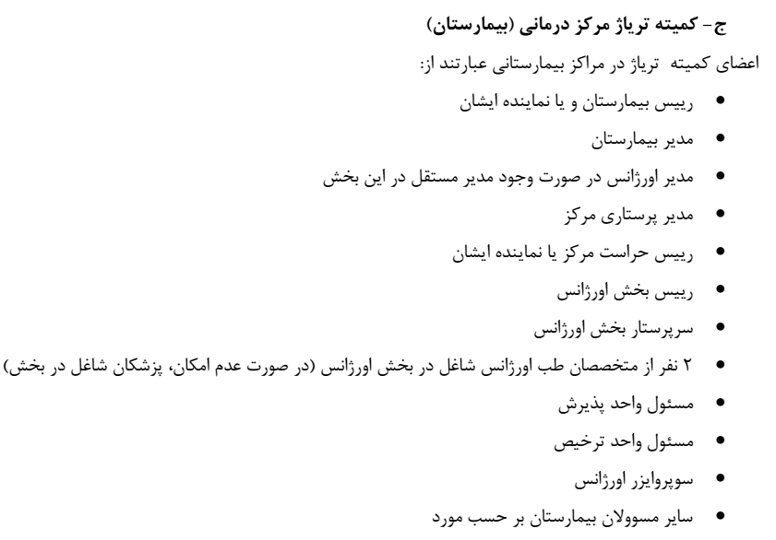
اعضاء کمیته تریاژ مرکز درمانی (بیمارستان)

Slide 19
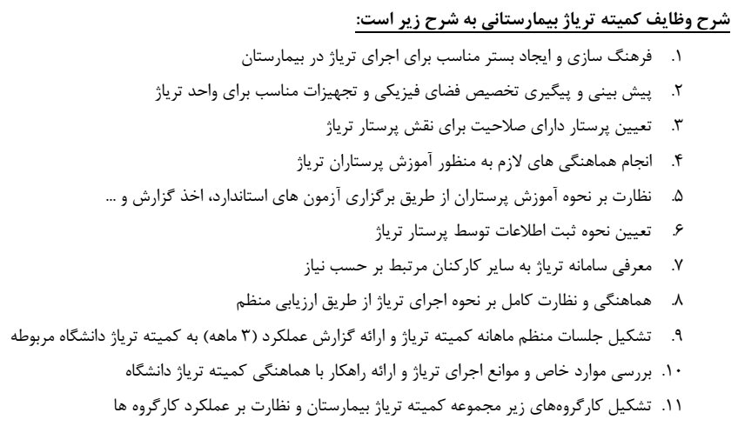
شرح وظایف کمیته تریاژ بیمارستانی

Slide 20
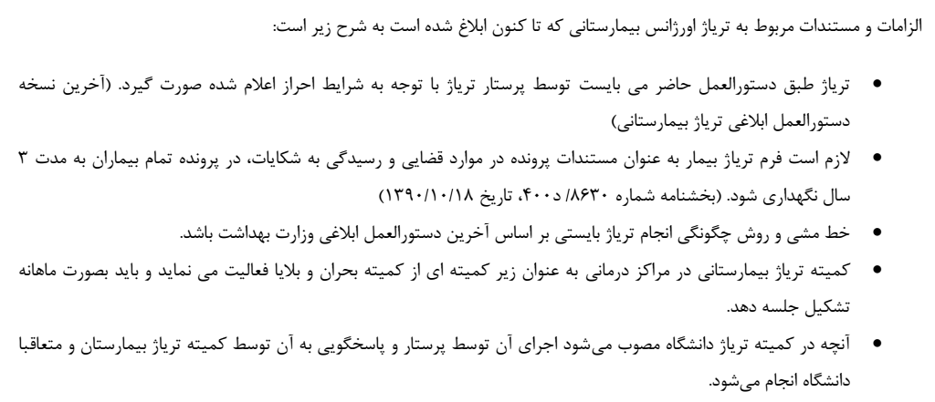
الزامات و مستندات تریاژ اورژانس بیمارستانی

Slide 21
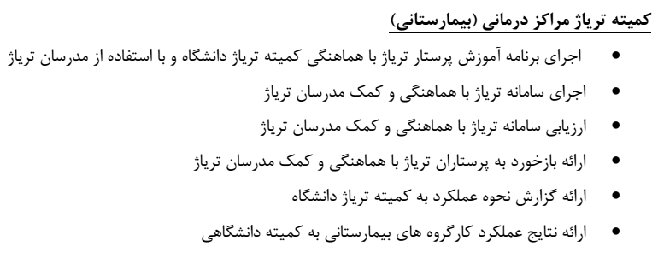
کمیته تریاژ مراکز درمانی (بیمارستانی)

Slide 22
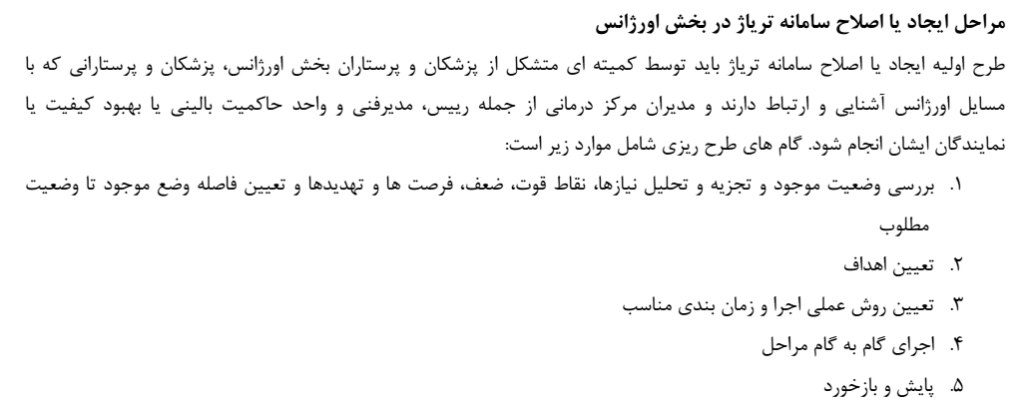
مراحل ایجاد/ اصلاح سامانه تریاژ در بخش اورژانس

Slide 23
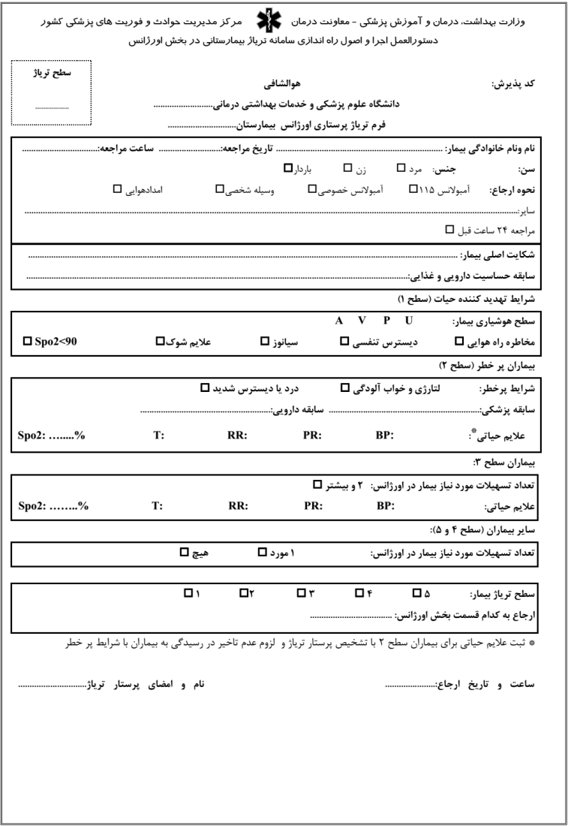

Slide 24
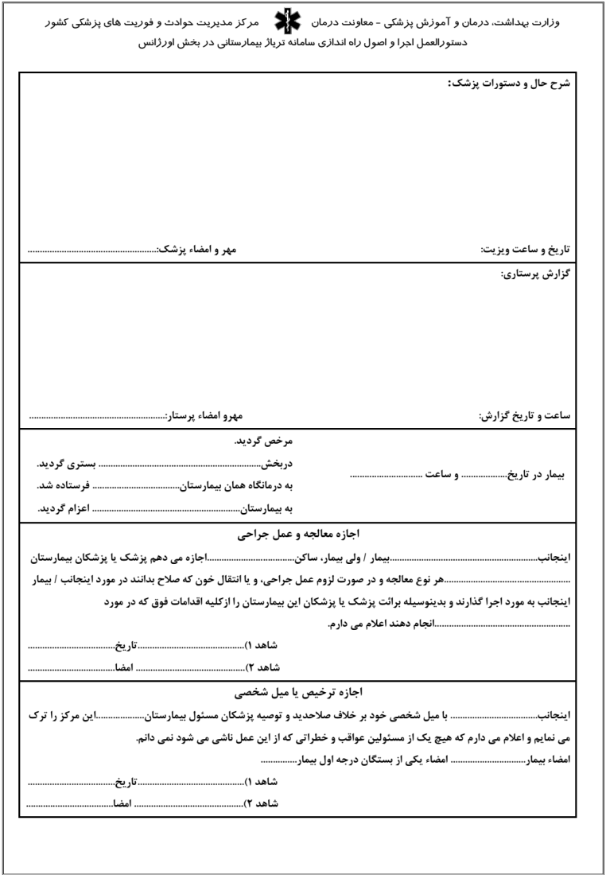

Slide 25
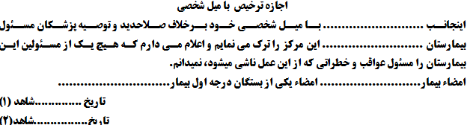
اصلاحیه اجازه ترخیص

Slide 26
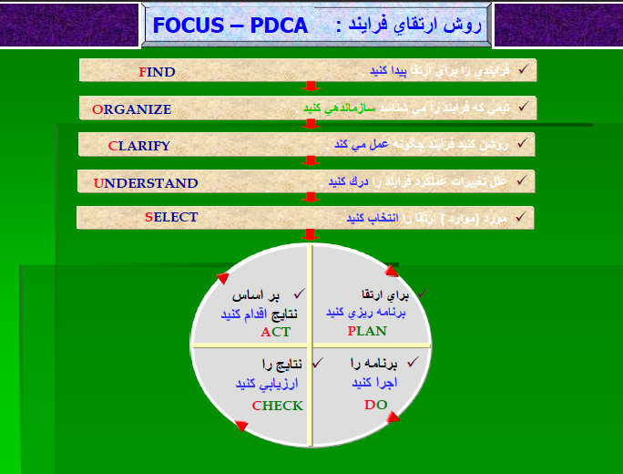
روش ارتقای فرایند

Slide 27
ارتقای فرایند تریاژ بیمارستانی
آموزش تیم اجرائی بر مبنای آخرین دستورالعمل ابلاغی وزارت متبوع
بیان مسئله و ترسیم فلوچارت هر مرکز
تدوین شناسنامه فرآیند تریاژ اورژانس هر مرکز
تهیه ابزار برای کنترل عملکرد، لوازم و تجهیزات، ساختار فیزیکی در اجرای فرآیند تریاژ هر مرکز
جمع آوری یک دوره داده های اجرای فرآیند بر اساس ابزار موجود
تشکیل کمیته تریاژ بیمارستانی و تجزیه و تحلیل داده ها
ارائه و اجرای راهکارهای مداخله برای بهبود
پایش وضعیت هر سه ماه و ارائه گزارش به تیم مدیریتی معاون درمان و

Slide 28


